Slide 1
分散開発における
協調作業効率化のための
アウェアネス支援システム
ソフトウェア工学講座
0851127
山本 瑞起
Notes:
オープンソースソフトウェアの開発者を支援する研究でス。

Slide 2
はじめに
複数の拠点を持つソフトウェア開発（分散開発）は，インドや中国を中心として近年広く普及しつつある
  外部のリソースを使える
  開発コストが安い
分散開発により様々な問題が生じている[1]
  地理的に離れることでコミュニケーションが難しい
  タイムゾーンが異なるため会議などの調整が難しい
  文化や習慣などが異なるため，ステークホルダ間の相互理解が難しい
[1] James D. H, Audris M, Thomas A. F, Rebecca E. G, “An empirical study of global software development: distance and speed,” 2001 International Conference on Software Engineering pp.81-90
Notes:
～～～
（これは口頭で十分→）これらの問題は，正確に切り分けることができませんが、3つの要因に分類することができます。
ステークホルダ＝利害関係者間
ソフトウェア開発，利用者に関わる人すべて，

Slide 3
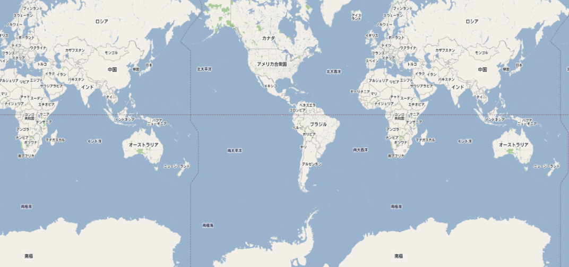
分散開発を阻害する三つの要因[2]
地理的距離，時間的距離
  対面コミュニケーションの機会を減らすと共に，時間の重なりを減らし，協調作業に負担をかける
文化的距離（国や民族，組織的，宗教的な違い）
  仕事に対する条件や行動の相違によって問題を発生させる
開発者B
地理的距離
開発者A
3
2
1
0
1
2
3
時間的距離(time zones)
[2] Milewski A.E, Tremaine M, Egan R, Zhang S, Kobler F, O'Sullivan P, “Guidelines for Effective Bridging in Global Software Engineering,” 2008 IEEE International Conference on Global Software Engineering pp.23-32
Notes:
地理的距離、時間的距離、文化的距離の三つです。
地理的距離は、この図のように開発者Aと開発者Bの地理的な距離をいいます。
時間的距離は、開発者A、B間にある時差をいいます。つまりタイムゾーンになります。
文化的距離は、国や民族、組織的、宗教的な違いなどを意味し、これらは仕事に対する条件や行動に相違を生み問題を発生させます。

Slide 4
分散開発を阻害する三つの要因[2]
地理的距離，時間的距離
  対面コミュニケーションの機会を減らすと共に，時間の重なりを減らし，協調作業に負担をかける
文化的距離（国や民族，組織的，宗教的な違い）
  仕事に対する条件や行動の相違によって問題を発生させる
開発者B
地理的距離
開発者A
3
2
1
0
1
2
3
時間的距離(time zones)
[2] Milewski A.E, Tremaine M, Egan R, Zhang S, Kobler F, O'Sullivan P, “Guidelines for Effective Bridging in Global Software Engineering,” 2008 IEEE International Conference on Global Software Engineering pp.23-32
Notes:
地理的距離、時間的距離、文化的距離の三つです。
地理的距離は、この図のように開発者Aと開発者Bの地理的な距離をいいます。
時間的距離は、開発者A、B間にある時差をいいます。つまりタイムゾーンになります。
文化的距離は、国や民族、組織的、宗教的な違いなどを意味し、これらは仕事に対する条件や行動に相違を生み問題を発生させます。

Slide 5
目的とアプローチ
目的
  分散開発における地理的距離・時間的距離に起因する問題を軽減させること
    開発者の協調作業に必要となるコミュニケーションの支援
アプローチ
  個々人の活動時間や専門性などを可視化・共有するための手法を構築し、アウェアネス支援システムを作製する
    地理的距離・時間的距離に起因するコミュニケーションの問題を整理する
Notes:
本研究の目的は、分散開発における地理的距離、時間的距離に起因する問題を軽減させることです。
具体的には、開発者のコミュニケーションを支援することで、地理的距離、時間的距離に起因する問題を軽減させることです。
そのためのアプローチとして、
個々人の活動時間や専門性などを可視化、共有するための手法を構築し、アウェアネス支援システムを構築することで、開発者のコミュニケーションを支援します。
今回の発表では、分散開発における地理的距離、時間的距離に起因するコミュニケーションの問題を整理し、それらの問題を軽減できる可視化手法、そしてアウェアネ支援システム構築の方針について説明します。

Slide 6
アウェアネス支援
他者の状態，行動，活動などを，地理的・時間的に異なる場に存在する人々が共有できるようにする支援技術の総称
アウェアネス支援なし
アウェアネス支援あり
誰に話しかけることができるのかな？困ったぞ・・・。
Aさんに話しかけることができる！！
Aさん
自分の発言：
Aさん，あの～
Instant Messenger
Instant Messenger
Aさん
Aさん（オンライン）
Bさん
Bさん（オフライン）
Cさん
Cさん（取り込み中）
  Instant Messengerの例
Notes:
Awareness支援とは、他者の状態、行動、活動などを、地理的・時間的に異なる場に存在する人々が共有できるようにする支援技術の総称です。
例えば私がAさん、Bさん、Cさん、の誰かにインスタントメッセンジャーを用いて話しかけたいとします。
しかし、このように相手の状況が分からない場合、すなわちアウェアネス支援が無い場合、私は誰に話しかければいいかわかりません。
しかしながら、支援がある場合、この図のように、Aさん（オンライン）、Bさん（オフライン）、Cさん（取り込み中）という状態を知ることができ、Aさんに容易に話しかけることができます。
このように、地理的、時間的に異なる場に存在する人々が、さまざまな情報を共有できることで、次の行動を円滑にできるようにする支援技術です。
それでは、地理的距離、時間的距離に起因するコミュニケーションの問題を整理し、それにたいしてのアウェアネス支援方法を説明します。

Slide 7
アプローチ
時間的距離の問題解決に向けたアウェアネス支援
時間的距離の問題
  時差が存在することで，容易にお互いの活動時間を把握することができない
    メールなどのコミュニケーションに遅延が発生している可能性がある
解決方法
  活動時間を可視化し，時間的重なりを提示する
開発者A
開発者B
Notes:
まずは時間的距離の問題解決に向けたアウェアネス支援です。
時間的距離が存在する、すなわち時差が存在することによって、容易にお互いの活動時間を把握することができません。
そのことで、メールなどのコミュニケーションに遅延が発生している可能性があります。
そこで、こちらの図のように、時刻におけるアクティビティを可視化し、時間的重なりを提示することで、遅延を防止できると考えています。
この図の例を用いて、活動時間を可視化、時間的重なりを提示することで、コミュニケーションの遅延を防止できるということと、現在、遅延が発生している可能性を説明します。
開発者Bは9時～１8：00時まで活動している人、開発者Aは15：00時～翌3時まで活動している人です
時間的重なりは、15：00～18：00です。
ここで、もし開発者同士のかさなりの時間がわからない場合、開発者A、開発者B共、時間のかさなってない部分でメールなどを送っている可能性があります。開発者Aでいえば18時以降などです。この場合だと、相手が活動が活動するまで、かなりの時間ありますので、早急にメールに対しての返事がもらいたい場合でも翌日までまたないといけません。しかしながら、重なりをしっていれば、返事をもらいたい場合何時までにメールを送ればいいことが分かるので、遅延を軽減させてることができます。

Slide 8

アプローチ
地理的距離の問題解決に向けたアウェアネス支援
地理的距離の問題
  対面コミュニケーションができないことで，開発者の専門性や開発者間の関係を把握することが難しい
    誰に質問をすればいいか分からない
    自分のタスクが誰に影響を及ぼすのか分からない
解決方法
  開発者の専門性，開発者間の関係を地図上にマッピングする
セキュリティ
インターフェース
ネットワーク

Slide 9
アウェアネス支援システムの設計指針
時間的距離の解決：活動時間を可視化する
  電子メールの送信日時を用いて，開発者の活動時間を可視化，時間的重なりを提示する
地理的距離の解決：開発者の専門性，ネットワーク関係を描く
  電子メールの内容からキーワードを抽出することで専門性を可視化し，送信先，返信先などからネットワーク関係を描く
地理的距離の解決：地図に開発者をマッピング
  電子メールのIP情報を用いて，開発者の地理を特定し地図にマッピングする

Slide 10
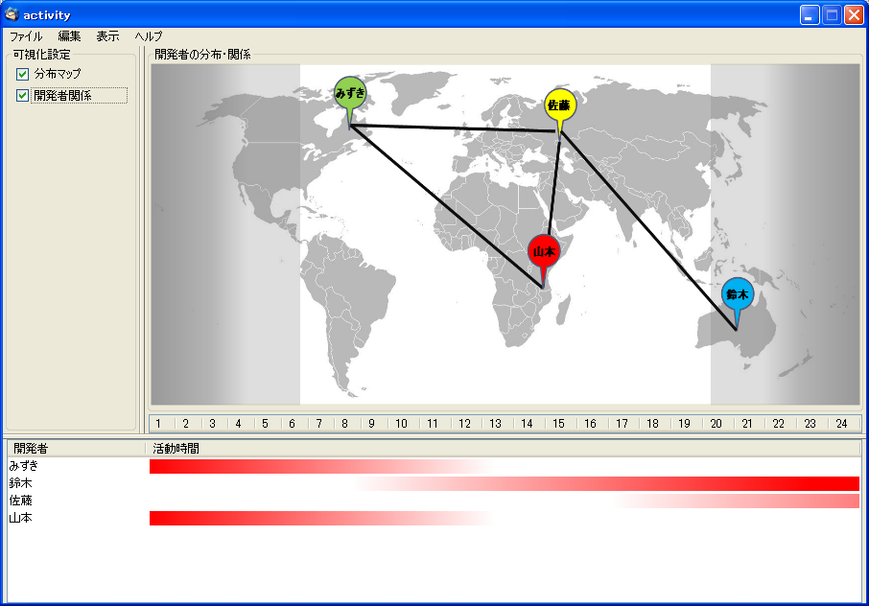
アウェアネス支援システムの画面設計
開発者の地理，
色で専門性を可視化
開発者の関係を
ネットワーク図で可視化
地図上に昼夜を可視化すると共に
開発者の活動時間を可視化する

Slide 11
まとめ
まとめ
  地理的距離・時間的距離に起因するコミュニケーションの問題を整理した
  個々人の活動時間や活動場所などを可視化・共有するための手法を構築した
今後の予定
  システムの実装
    活動時間の可視化
    開発者のタスクを可視化
    地図上に開発者をマッピング
  システムの評価
    実際のOSSのデータを可視化した結果を基に開発者にインタビュを行う

Slide 12
タイムスケジュール
月 | 予定
10
11
12
提案システムの実装＋機能の補完
提案システムの完成
評価
    実際のOSSのデータを可視化した結果を基に開発者にインタビュを行う
実験結果の分析
執筆開始

Slide 17
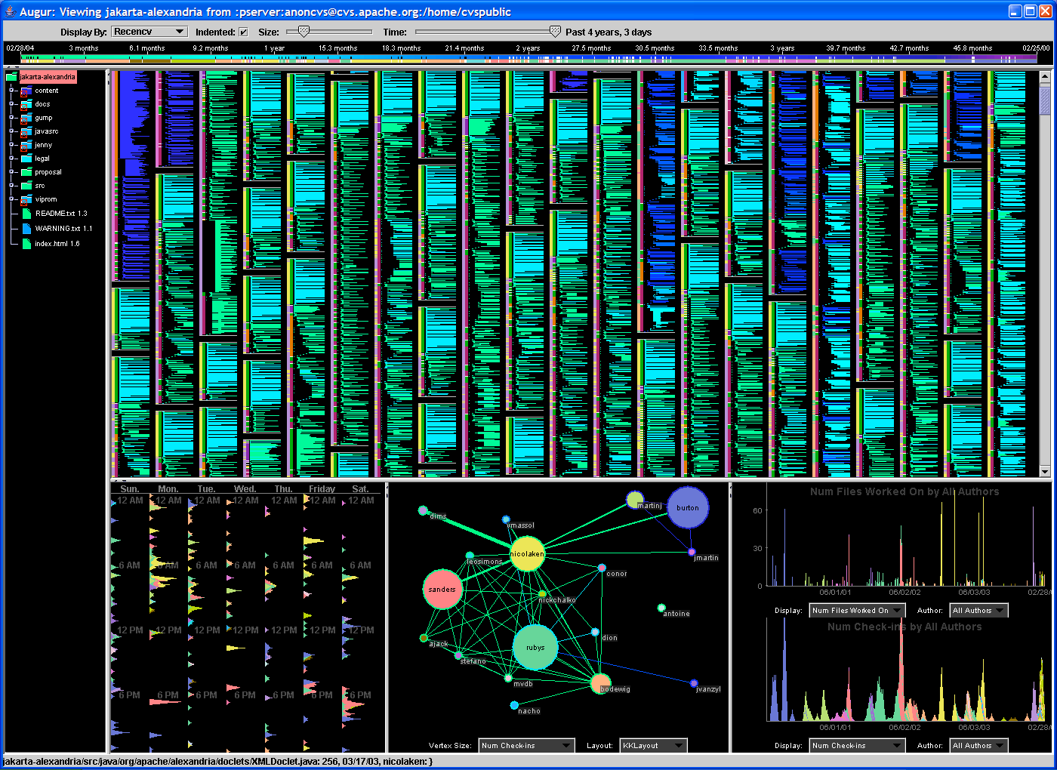
アウェアネス支援システムに関する関連研究
Augurの支援システム
ソースコードビューワ
曜日毎の開発者の
ソースコード編集
アクティビティ
開発者毎の
コミットアクティビティ
開発者の関係
ツール名 | 地理的距離 | 時間的距離
Augur | ソースコード可視化 | ソースコード編集履歴
Tukan | ソースコード可視化
Evolution Matrix | ソースコード可視化
Xia/Creole | ソースコード可視化
開発支援ツールが研究対象となっており，開発におけるコミュニケーションを支援したものが無い
Notes:
今日の分散開発において，さまざまな方法で分散開発を支援するシステムがあります。
このスライドではAugurという支援システムの例を用いて，分散開発を支援するシステムについて説明します。
このツールは，ソースコード行数や，誰がソースを書いたのかなどをソースコードビューワに表示させると共に，曜日毎の開発者のソースコード編集アクティビティや開発者の関係，開発者毎のコミットアクティビティなどを可視化することで，分散開発を支援しています。
これを先ほど説明した，分散開発を阻害させる要因，地理的距離，時間的距離を考慮しているかを検討してみます。
時間的距離に置いては，曜日毎の開発者のアクティビティが見れることから，
Augur, Tukan, Evolution Matrix, xiaなどです

Slide 18



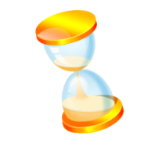

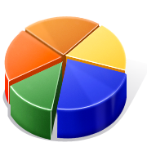




フレームワークのイメージ
対象は？
コスト・評価は？
テスター
開発者
開発サポートツール
マネージャ
その他
カスタマイズ性などは？
データは？
データの表示方法は？
Effectiveness
Intent
バージョン管理システム
メール
ソースコード
Information
Presentation
Interaction

Slide 19
はじめに
ソフトウェア開発に置いて，協調作業の効率をあげることは時間的，コスト的に大きな節約となる
ソフトウェア開発の協調作業をサポートするツールが多くある
  Jazz
  Auger
  Softchange
バージョン管理システム
ソースコード
開発者
開発者
開発者

Slide 20
サポートツールの課題
近年，分散開発が一般的になるにつれて地域間のコミュニケーションや協調作業に多大な負荷がかかっている現状がある
負荷をかける要因としては以下の３点がある
  地域的要因
  時間的要因
  文化的要因
多くのツールは，開発のサポートすることを目的として作製されており開発時におけるコミュニケーションをサポートすることを目的として作製されてはいない

